Slide 1
第6章 股票市場
授課老師：黃志典教授

Slide 2
本章綱要
股票市場的金融工具
股票市場的組織
股票指數的意義與編製
股票的評價
股票的發行與交易實務
金融辭典: 除息行情
金融視窗: 報酬指數
金融焦點: 公司為什麼要減資？
金融焦點: 兩稅合一與投資人行為
附錄1:股利超級成長模式
附錄2：臺灣股票市場發展概況

Slide 3
股票市場的金融工具
股票市場的金融工具主要有普通股、特別股、存託憑證、受
益憑證、交易所上市基金、受益證券、認購﹙售﹚權證。
普通股（Common stocks）
  持有人擁有表決權、股利分配權、優先認股權、剩餘價值請求權。
  持有人對發行公司的債務只負擔有限清償的責任。
特別股（Preferred stocks）
  優先配息權
  股利累積與否
  盈餘參加與否
  優先受償與否
  表決權與否
  優先認股與否
  可轉換與否
  可贖回與否

Slide 4
股票市場的金融工具(續)
<範例1>
A公司決定以每股10元發行100萬股股票，張三是公司大股東，持股比例為10%，請問他在這次現金增資中可以認購多少股票？
<說明>
公司增資發行新股，普通股股東可以依照目前的持股比例優先認購，因此張三可以認購10萬股(100萬股×10%＝10萬股)。

Slide 5
特別股和普通股的不同
普通股必須在公司有盈餘時才能分配股利，特別股則視公司規定而定。
  累積 vs. 不累積
  參加 vs. 不參加
當公司破產清算時，特別股的剩餘價值分配權通常優於普通股。
普通股有表決權，特別股通常無表決權。

Slide 6
股票市場的金融工具(續)
存託憑證（Depositary receipts）
  在一國證券市場流通、代表外國公司有價證券的憑證。
  存託憑證對發行公司的優點
    提高公司在國外的知名度。
    增加籌資管道，降低籌資成本。
    擴大股東基礎。
  依發行地區，存託憑證分為ADR、GDR、TDR。
  http://www.twse.com.tw/zh/page/trading/fund/FMGDRK.html
受益憑證（Closed-end funds）
  證券投資信託事業為募集證券投資信託基金而發行的有價證券，一般稱為封閉型基金（Closed end funds，CEF）。
  http://www.tpex.org.tw/web/fund/corporateInfo/fund.php?l=zh-tw
  http://www.sitca.org.tw/ROC/Industry/IN2002.aspx?PGMID=IN0202

Slide 7
股票市場的金融工具(續)
<範例2>
台積電的美國存託憑證，每一股代表五股台積電股票。如果某天台積電股票在臺灣的市價為每股120NT，美元兌新台幣的匯率為1U$=30NT，則當天台積電的美國存託憑證，市價應為多少美元?
<說明>
如果台積電的美國存託憑證與臺灣的現股可以自由轉換，而且轉換成本低，則當天台積電的美國存託憑證，一股應為20美元(120NT×5/30=20U$)。

Slide 8
股票市場的金融工具(續)
<說明>
如果存託憑證與現股無法自由轉換，上述的關係不一定成立。2000年1月26日台積電在臺灣的市價為每股208元，同期間台積電的美國存託憑證市價為72美元，經過匯率換算，台積電在美國的市價高達每股新台幣每股444元，比臺灣的價格足足多出了113.6％。由於公司章程的限制，當時只有台積電董事長張忠謀等少數人得以將持股轉換為存託憑證，張忠謀將一部份持股轉換為存託憑證在美國賣出，賣出的價款可以讓他在臺灣買回原來的持股，還剩1億多新台幣。

Slide 9
股票市場的金融工具(續)
交易所上市基金（Exchange traded fund, ETF）
  以追蹤標的指數為主，具有實物申購與買回機制並且在交易所上市交易的共同基金。
  http://mops.twse.com.tw/mops/web/t78sb36
  http://www.twse.com.tw/zh/ETF/news
受益證券
  受益證券是資產證券化時表彰受益人利益的權利憑證
  不動產證券化受益證券
    不動產投資信託受益證券
    不動產資產信託受益證券
  金融資產證券化受益證券
    由受託機構依資產信託證券化計畫發行，表彰受益人享有該信託財產本金及其所生利益的權利憑證。

Slide 10
資產證券化各項商品流通在外餘額統計表
查詢日期： 107 年 11 月 09 日
商品別 | 發行公司名稱 | 證券代碼 | 證券簡稱 | 發行日期 | 預定到期日期 | 期限 | 票面利率 | 每年計/付息次數 | 發行總額 | 發行餘額
金融資產受益證券 | 土地銀行 | 01051S | 951工銀貸3 | 1995/2/17 | 100/11/16 | 5月9日 | 1.965 | 2月2日 | 470,000,000 | 237,500,024
金融資產受益證券 | 土地銀行 | 01052S | 951工銀貸4 | 1995/2/17 | 100/11/16 | 5月9日 | 2.3695 | 2月2日 | 135,000,000 | 135,000,000
金融資產受益證券 | 第一銀行 | 01059S | 951BNPA2 | 1995/4/19 | 1999/4/26 | 4/0 | 2.12 | 2月2日 | 2,639,000,000 | 117,665,093
金融資產受益證券 | 第一銀行 | 01060S | 951BNPA3 | 1995/4/19 | 100/04/28 | 5/0 | 2.22 | 2月2日 | 1,745,000,000 | 381,369,750
金融資產受益證券 | 第一銀行 | 01061S | 951BNPB | 1995/4/19 | 101/02/02 | 5月10日 | 2.75 | 2月2日 | 5,752,000,000 | 5,752,000,000
金融資產受益證券 | 第一銀行 | 01062S | 951BNPC | 1995/4/19 | 101/02/02 | 5月10日 | 2.95 | 2月2日 | 1,239,000,000 | 1,239,000,000
金融資產受益證券 | 土地銀行 | 01064S | 952工銀貸2 | 1995/9/29 | 1999/9/1 | 4/0 | 2.386 | 2月2日 | 260,000,000 | 162,100,016
金融資產受益證券 | 港商匯豐 | 01071S | 952寶來A3 | 1995/12/28 | 104/01/06 | 8月1日 | 0 | 0/0 | 6,355,800,000 | 6,100,007,652
金融資產受益證券 | 第一銀行 | 01073S | 951中信貸Ｂ | 1996/1/3 | 1998/9/15 | 2月8日 | 0 | 12月12日 | 379,000,000 | 379,000,000
金融資產受益證券 | 港商匯豐 | 01087S | 961玉山B1 | 1996/5/16 | 103/06/15 | 7月1日 | 2.45 | 4月4日 | 4,400,000,000 | 4,394,911,840
金融資產受益證券 | 港商匯豐 | 01088S | 961玉山B2 | 1996/5/16 | 103/06/15 | 7月1日 | 3.1 | 4月4日 | 560,000,000 | 560,000,000
金融資產受益證券 | 土地銀行 | 01092S | 961國泰貸4 | 1996/5/28 | 100/01/28 | 3月8日 | 2.945 | 12月12日 | 480,000,000 | 480,000,000
金融資產受益證券 | 土地銀行 | 01102S | 971標準B | 1997/1/9 | 107/12/15 | 10月11日 | 0 | 4月4日 | 2,750,000,000 | 69,361,875
金融資產受益證券 | 土地銀行 | 01108S | 031中租賃B | 103/07/24 | 108/07/24 | 5/0 | 2.65 | 12月12日 | 386,000,000 | 82,949,084
金融資產受益證券 | 土地銀行 | 01109S | 051中租賃A | 105/08/24 | 110/08/24 | 5/0 | 1.9 | 12月12日 | 3,750,000,000 | 3,750,000,000
金融資產受益證券 | 土地銀行 | 01110S | 051中租賃B | 105/08/24 | 110/08/24 | 5/0 | 2.45 | 12月12日 | 343,200,000 | 343,200,000
總計 |  |  |  |  |  |  |  |  | 31,644,000,000 | 24,184,065,334

Slide 11
股票市場的金融工具(續)
證購（售）權證：
  認購﹙售﹚權證是一種證券，持有人有權利在權證存續期間或到期日，以約定價格向發行人買進﹙賣出﹚一定數量標的證券。

Slide 12
部分國內標的之上市（櫃）認購（售）權證到期日結算價格／結算點數彙總表
權證到期日：107/10/01
權證代號 | 權證名稱 | 標的代號 | 標的名稱 | 結算價格(元)/結算點數 | 最新履約價格(元)/履約點數 | 最新行使比例
06599P | 台積電永昌7A售02 | 2330 | 台積電 | 263.51 | 252.79 | 0.052
06630P | 鴻海富邦7A售01 | 2317 | 鴻海 | 80.03 | 78.12 | 0.307
06847P | 台積電群益7A售01 | 2330 | 台積電 | 263.51 | 164.02 | 0.363
06848P | 美律群益7A售01 | 2439 | 美律 | 142.81 | 99.97 | 0.194
06849P | 義隆群益7A售01 | 2458 | 義隆 | 50.69 | 36.04 | 0.316
06856P | 台積電台新7A售03 | 2330 | 台積電 | 263.51 | 228.09 | 0.052
06864P | 大立光富邦7A售04 | 3008 | 大立光 | 3695.98 | 3443.04 | 0.002
06865P | 大立光富邦7A售05 | 3008 | 大立光 | 3695.98 | 3639.79 | 0.002
06868P | 上銀群益7A售01 | 2049 | 上銀 | 265.09 | 343.78 | 0.031
06875P | 臺股指康和7A售10 | IX0001 | 臺股指數 | 11053.03 | 9500 | 0.003
06876P | 臺股指康和7A售11 | IX0001 | 臺股指數 | 11053.03 | 9900 | 0.002
06877P | 臺股指康和7A售12 | IX0001 | 臺股指數 | 11053.03 | 10100 | 0.002
06878P | 臺股指康和7A售13 | IX0001 | 臺股指數 | 11053.03 | 10300 | 0.002
69610 | 創意國泰7A購01 | 3443 | 創意 | 280.2 | 308.82 | 0.026
71058 | 中鋼台新7A購01 | 2002 | 中鋼 | 25.49 | 26.04 | 0.674
71115 | 台郡富邦7A購01 | 6269 | 台郡 | 88.01 | 105.05 | 0.063

Slide 13
股票市場的組織
股票市場
發行市場
流通市場
集中市場
上櫃市場
是否首次發行
依交易場所區分

Slide 14
股票市場的參與者
證券商
  證券承銷商：接受發行人委託，從事有價證券承銷業務的證券商。
  證券自營商：以自己名義，在集中交易市場或店頭市場買賣有價證券並自負盈虧的證券商。
  證券經紀商：接受投資人委託，買賣有價證券，並收取手續費的證券商。

Slide 15
股票市場的參與者(續)
證券交易所：提供設備與場地，制定股票上市與交易規則，供股票上市與交易的機構。
主要功能：
  創造高流動性的市場
  提供價格決定機制
  協助企業籌措資金
  提供完整資訊
  保護投資大眾

Slide 16
股票市場的參與者(續)
發行公司：發行股票的公司，發行公司發行股票籌措資金，以擴充生產設備或改善財務結構。
投資人：將資金投資於股票之人，投資人藉由投資股票，分享發行公司的經營成果，獲取報酬。
證券金融公司：以資金借予投資人買進證券（稱為融資），並以證券借予投資人賣出（稱為融券），以賺取利潤的金融事業。

Slide 17
依據「證券交易法」第61條規定
依據證券交易法第六十一條規定，有價證券買賣融資融券之額度、期限、融資比率及融券保證金成數之規範如下：
（一）每一客戶最高融資及融券限額、每一客戶對上市及上櫃單一證券之最高融資及融券限額、證券商因辦理業務之避險需求所為融券賣出限額，由授信機構自行控管，並應訂定授信風險控管作業程序，以適當評估客戶額度及控管授信風險。
（二）期限為六個月，該期限屆滿前，授信機構得審視客戶信用狀況，准允客戶申請展延期限六個月，一年期限屆滿前，授信機構得審視客戶信用狀況，再准允客戶申請展延期限六個月。
（三）最高融資比率上市及上櫃有價證券為六成（百分之六十）
（四）最低融券保證金成數上市及上櫃有價證券為百分之九十。

Slide 18
調整信用交易維持率-證交所
信用交易最低整戶擔保維持率自104年5月4日起，由120%提高至130%。
本項制度之調整，係配合漲跌幅度於104年6月1日由7%放寬為10%，為使投資人及早適應，故提前1個月先行調整。
最低整戶擔保維持率之訂定，係考量證券商或證金公司寄發追繳通知，次2營業日，投資人如未補繳擔保品，次3營業日將面臨證券商或證金公司處分，即追繳通知送達至券商處分日共有3日。如擔保品3日連續跌停，其價格變動風險最大為21%，因此在股市漲跌幅度7%下，擔保維持率訂為120%。漲跌幅度放寬至10%後，在其他條件不變下，連續3天價格變動最大風險約30%，整戶擔保維持率應提高至130%，較能承受股價波動，並降低市場風險

Slide 19
融資維持率
融資維持率=股票現值 / 融資金額；
融券維持率= (融券擔保品+融券保證金) / 股票現值。
整戶維持率則是（融資股票總市值 + 融券保證金 + 融券擔保品）/ （融資金額 + 融券股票總市值）*100%計算出來的。
追繳參考價格則是依主管機關的建議追繳維持率(130%)計算出來的股票價格，也就是當股價達到這個價位時即會被通知追繳費用。
簡單來說，比如融資買進一張100塊的股票，融資成數六成
融資維持率=100*1000/60000=167%
X/60000=130%，X=78塊
所以當股價低於78塊就需要補保證金，不補的話，就會被斷頭。
所以，快速的算法是，當融資成數為六成時，融資的股票價錢*0.78，就是會被斷頭的價錢。
比如說，融資買50塊的股票，在50*0.78=39塊時會被斷頭。

Slide 20
信用交易整戶維持率
信用交易整戶擔保維持率的公式為何？
答：整戶擔保維持率計算公式為：
融資證券市值＋原融券擔保價款＋原融券保證金
－－－－－－－－－－－－－－－－－－－－－ X 100％
原融資金額＋融券證券市值
經由上述公式計算得到的擔保維持率是以130％為最低標準。

Slide 21
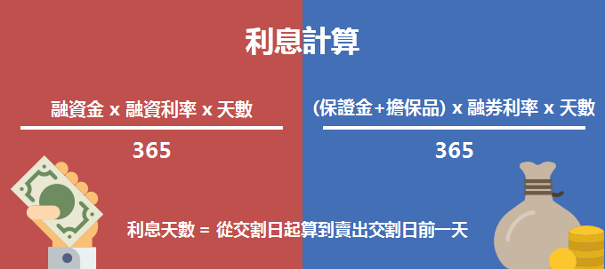
利息怎麼計算

Slide 22
股票市場的參與者(續)
集中保管機構：從事證券保管、交割、轉讓匯撥、過戶等業務的機構。
  使交割手續簡化，並防止偽造、變造證券流通，減少投資人與證券商的交割風險。
  台灣的集中保管機構為台灣集中保管結算所。
證券投資信託公司：發行受益憑證，向社會大眾募集資金以投資有價證券，並將投資收益分配予受益憑證持有人的公司
證券投資顧問公司：對證券投資提供顧問服務，收取報酬的公司

Slide 23
股價指數的意義與編製
「股價指數」：衡量整體股票市場或某一群股票價格走勢的綜合性指標。
編製股價指數時，涉及股票採樣、股價的加權與平均方式：
  採樣股票：選取具有代表性的「樣本」股票。
  加權方式：價格加權、市值加權、等權。
  平均方式：算術平均、幾何平均。

Slide 24
股價指數的意義與編製
股價指數可視為一種投資策略。
股價指數變動率: 這種投資策略的投資報酬率。假設過去某一股價指數為100，現在為9,000，代表這段期間依照股價指數編製方式投資，報酬率將為89倍。
一般股價指數沒有考慮現金股利再投資，指數變動率只反應股價變動率，如果考慮現金股利，這段期間的投資報酬率將遠大於89倍 。

Slide 25
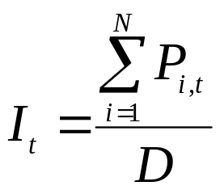
價格加權指數
價格加權指數是將每一採樣股票的股價加總而成的指數。
計算公式：
It：t期的股價指數
P ：第i種股票在t期的股價
N：採樣股票數目
D：除數（divisor）
(除數D是可以調整的，目的是要排除採樣股進行股票
分割或採樣股更動所造成的扭曲)
i,t

Slide 26
價格加權指數（續）
B公司進行一分為二的股票分割，股價由70元下跌為35元，兩家公司的股價總和下跌為65元，股票分割並未改變公司價值，所以股價指數也不應改變。為了使股票分割前後的指數相同，除數D必須由原來的1調整為0.65
表為股票分割與除數調整
 | 分割前 | 分割後
A公司股價 | 30 | 30
B公司股價 | 70 | 35
股價總和 | 100 | 65
除數 | 1 | 0.65
股價指數 | 100 | 100

Slide 27
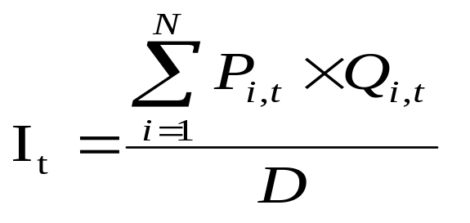
市值加權指數
市值加權股價指數是以公司的市場價值作為權數，將各採樣股的市值加總而成的指數
計算公式：
I_{t}：t期的股價指數
P_{i,t}：第i種股票在t期的股價
Q_{i,t}：第i種股票在t期的流通股數
N：採樣股票數目
D：除數（divisor）

Slide 28
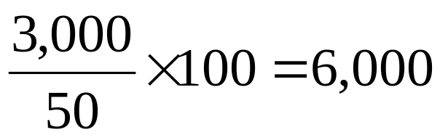
市值加權指數（續）
<範例3>
某一國家使用市值加權法編製股價指數，如果基期的指數採樣股市值總額為50億元，指數為100，而現在的採樣股市值總額為3,000億元，則現在的指數為多少?
<說明>
現在的指數為6,000，計算方式如下:

Slide 29
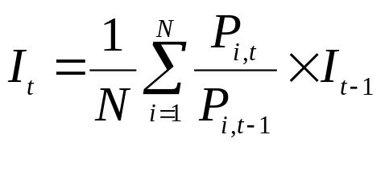
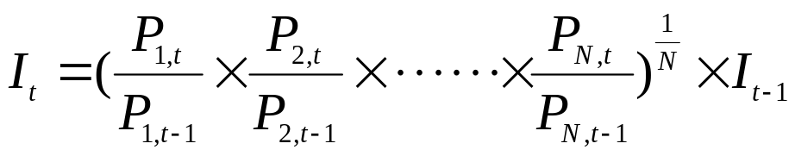
等權指數
以採樣股股價的變動率為計算基礎的指數，不論股價高低與市場價值高低，每一採樣股的股價變動率對指數的變動率都具有相同的影響力。
  算術平均法
  幾何平均法
I_{t}：t期的指數
I _{t-1}：t-1期的指數
P_{i,t}：第i種股票在t期的股價
P_{i,t-1}：第i種股票在t-1期的股價
N：採樣股票的數目

Slide 30

等權指數（續）
<範例4>
下表為A、B兩個採樣股的股價與報酬率資料，如果t-1期的股價指數為100，則t期依算術平均法及幾何平均法計算的等權指數分別為多少？
<說明>
依算術平均法計算的等權指數為：
  (1/2)×（0.95＋1.10）×100=102.5
依幾何平均法計算的等權指數為：
 | Pt-1 | Pt | Pt /Pt-1
A | 40 | 38 | 0.95
B | 60 | 66 | 1.10

Slide 31
主要股價指數
台灣證券交易所發行量加權股價指數
  市值加權指數，以民國55年為基期，基期指數為100
  為了確保指數的一致性，有下列情形時，必須修正除數：
    調換採樣股票
    有償增資除權
    公開募集
    可轉換公司債轉換為股票
    公司合併

Slide 32
台灣發行量加權股價指數（續）
<範例5>
假設現在的臺灣發行量加權指數為12,000點，採樣股票的總市值為30兆元，指數明天要調整採樣股票，A股票將替換成B股票，替換後的總市值增加為31.5兆元，為了使指數維持在12,000點，應如何修正除數? 因股價變動，後天的總市值變成32兆元，則後天的股價指數將為多少?

Slide 33
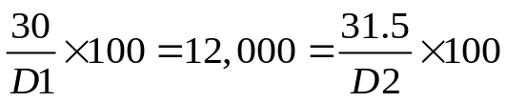
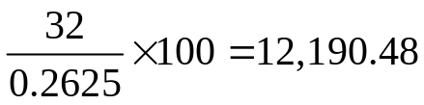
台灣發行量加權股價指數（續）
<說明>
指數不應因調換採樣股而變動，亦即指數仍應為12,000點。為了使指數維持在12,000點，除數應由原來的0.25(兆元)修正為0.2625(兆元)，修正的計算式如下：
  其中，D1為原來的除數，D2為新的除數。
後天的股價指數將為12,190.48，計算式如下：
當發生有償增資除權、公開募集、可轉換公司債轉換為股票、公司合併等事件時，也適用同樣的修正原則。

Slide 34
台灣發行量加權股價指數（續）
<範例6>
假設現在的臺灣發行量加權指數為12,000點，採樣股A公司發行300萬股股票，每股市價為30元，如果A公司每股無償分配1股股票股利，發行量加權指數的除數是否應修正? 如果A公司進行減資，註銷100萬股股票（股東持有的股票每3股換發2股新股票），發行量加權指數的除數是否應修正?不必修正除數。

Slide 35
台灣發行量加權股價指數（續）
<說明>
A公司每股無償分配1股股票股利，則A公司發行的股票將增加為600萬股（300萬股×2＝600萬股），每股價格減少為15元（30元÷2＝15元），A公司的市值仍為9000萬元。因此，不必修正除數。
A公司進行減資，註銷100萬股股票，則A公司發行的股票將減少為200萬股（300萬×2∕3=200萬股），每股價格增加為45元（30元÷2∕3=30元×3/2=45元），市值仍為9000萬元。因此，不必修正除數。

Slide 36
主要股價指數(續)
台灣50指數（TSEC Taiwan 50 Index）
  根據在台灣證券交易所上市而市值前50名的股票編製而成的市值加權股價指數。
  台灣第一支交易所上市基金（ETF）的標的指數。
香港恒生指數（Hang Seng Index）
  由香港恆生銀行根據香港43家大型公司股價編製而成的市值加權股價指數，是衡量香港股市表現最具代表性的指標。
道瓊工業股價平均數（Dow Jones Industrial Average, DJIA）
  根據美國30家大型公司的股價編製而成。
  以1928年10月1日為基期，是世界上歷史最悠久的股價指數。

Slide 37
主要股價指數(續)
標準普爾500股價指數（Standard and Poor’s 500 Index, S&P500）
  根據美國500家大型公司股價編製的市值加權股價指數，成份股數目較多，因此比道瓊指數更具有代表性。
那斯達克綜合股價指數（NASDAQ Composite Index）
  根據5,000多家上櫃公司股價編製的市值加權股價指數，比道瓊指數與S&P500指數更適合衡量小型公司的股價。
日經225股價平均數（Nikkei 225 Index）
  根據東京證券交易所的225家上市公司股價編製而成的價格加權股價指數。

Slide 38
主要股價指數(續)
金融時報股價指數（Financial Times Industrial Ordinary Share Index）
  英國金融時報(Financial Times)根據最具有代表性的30家公司股價編製而成的等權股價指數。
上海證券交易所綜合股價指數
  由上海證券交易所編製的價值加權股價指數，於1990年12月19日開始發布，樣本為所有在上海證券交易所掛牌上市的股票。
深圳證券交易所綜合股價指數
  由深圳證券交易所編製的價值加權股價指數，基期為1991年4月3日，樣本為所有在深圳證券交易所掛牌上市的股票。

Slide 39
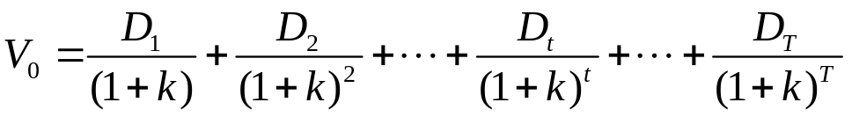
股票的評價
評價股票的方法很多，以下介紹「股利折現模型」與「市場
倍數還原法」兩種最常見的股票評價方法。
股利折現模型（Dividend discount model, DDM）
  將未來每一年的現金股利，折現為現值並加總，以求得股票現在的價值
  公式：
  V₀：一股股票現在的價值
  D_{t}：第t期的每股現金股利
  k：折現率
  如果投資人知道公司未來每一年的現金股利，那麼將這些現金股利還原為現值再加總起來，就可以得出該公司的股票價值。
T→ ∞

Slide 40
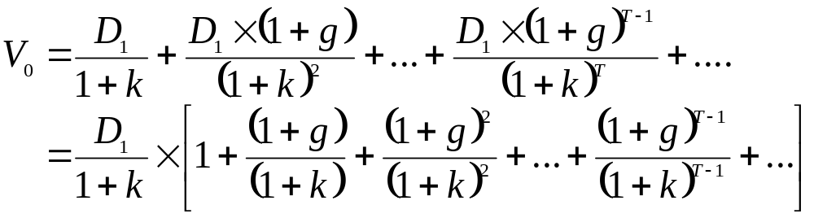
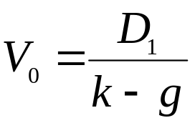
股利折現模型-1
如果現金股利有規則存在，我們可以推論出更為具體的股利
折現模型，以下說明幾種特殊型式的股利折現模型。
股利固定成長模式
  現金股利每年以固定的成長率g成長，而且g＜k
即

Slide 41
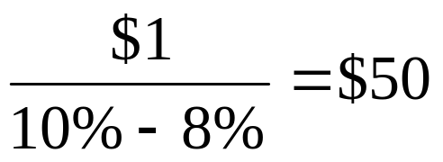
股利固定成長模式（續)
假設A股票明年的現金股利D1為$1，折現率k為10%，現金股利每年的成長率g為8%，則A股票現在的每股價值V0將為$50（ ）。

Slide 42
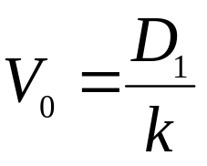
股利折現模型-2
固定股利模式
  每年的現金股利都是固定的，即g=0
  例子：如果A股票每年的股利都是$1，折現率為10%，則A股票現在的價值為$10 （1/10%）。

Slide 43
市場倍數還原法
市場倍數還原法
  先假設股票具有一合理的市場倍數(Market multiple)，再利用這個合理的市場倍數與股票的每股盈餘、每股淨值、每股現金流量、每股營收等資料還原出股票現在的價值。
常用的市場倍數還原法有
  本益比倍數還原法
  市價淨值比還原法
  市價現金流量比還原法

Slide 44

本益比倍數還原法
本益比倍數還原法
  假設股票有一合理的本益比倍數，再根據這個倍數與特定股票的每股盈餘將該股票現在的價值還原出來
  公式：
  V₀：一股股票現在的價值
  PE：合理的本益比
  EPS：股票的每股盈餘
  如果還原出來的股票價值高於股票市價，則表示股價被低估了，反之，則表示股價被高估了
  例子：假設合理的本益比倍數為20，而某公司的每股盈餘為$3，則該公司股票的每股價值即為$60（20×$3＝$60）。

Slide 45
本益比倍數還原法 (續)
合理的本益比倍數是多少？
  一般用股票市場、公司所屬產業、公司股票過去的本益比平均數，或是股票市場、公司所屬產業目前的本益比，做為合理本益比倍數。
  另外，可以利用股利固定成長模式求算合理本益比倍數。

Slide 46
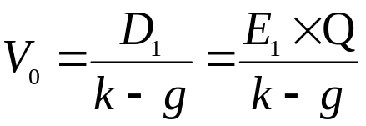
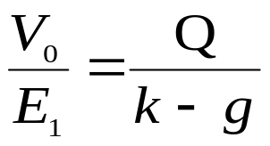

本益比倍數還原法 (續)
一家公司的現金股利等於其盈餘乘以盈餘分配比例，假設盈餘分配比例為Q，亦即D₁=E₁×Q
  V₀是股票現在的價值，也是股票現在的合理價格， 即是股票現在的合理本益比倍數。
  合理的本益比倍數受到Q、k與g三個變數影響，盈餘成長率g越大，合理的本益比倍數越大，這可以解釋為什麼盈餘成長率比較高的股票，其本益比通常比較高。
即

Slide 47
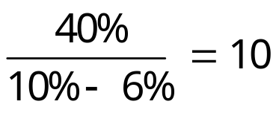
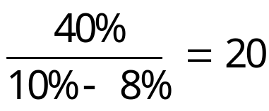
本益比倍數還原法(續)
<範例7>
假設A公司的盈餘分配比例（Q）為40%，盈餘成長率（g）為6%，折現率為10%，則A公司股票的合理本益比為多少？如果A公司的盈餘成長率提高為8%，則A公司股票的合理本益比為多少？
<說明>
合理的本益比為10倍:
如果A公司的盈餘成長率提高為8%，則合理本益比將為20倍:

Slide 48

市價淨值比倍數還原法
市價淨值比倍數還原法
  假設股票有一合理的市價淨值比倍數，再根據這個倍數與特定股票的每股淨值將該股票現在的價值還原出來。
  公式：
  V₀：一股股票現在的價值
  PB：合理的市價淨值比倍數
  B ：每股淨值
  例子：假設A銀行的每股淨值（B）為16元，而銀行股的合理市價淨值比（PB）為2倍，則A銀行股票的合理價值（V0）為每股32元（2×16元＝32元）。

Slide 49

市價現金流量比倍數還原法
市價現金流量比倍數還原法
  假設股票有一合理的市價現金流量比倍數，再根據這個倍數與特定股票的每股現金流量將該股票的價值還原出來。
  公式：
  V₀：一股股票現在的價值
  PC：合理的市價現金流量比倍數
  C ：每股現金流量
  例子：假設A公司的每股現金流量（C）為4元，而合理的市價現金量比（PC）為10倍，則A公司股票的合理價值（V0）為每股40元（10×4元＝40元）。

Slide 50
股票的發行實務
股票的發行方式及銷售方式：
包銷
公開發行
競價拍賣
詢價圈購
公開申購
承銷商
不特定投資人
代銷
股票發行公司
特定投資人
私下募集

Slide 51
股票的發行方式
依募集的對象區分，股票發行分為公開發行（Public offering）
與私下募集（Private placement），公開發行的對象為一般投資
人，而私下募集的對象則為特定人士或機構法人。
公開發行
  發行公司公開向一般投資人銷售股票以募集資金，達到分散公司股權的目的。
私下募集
  發行公司直接向特定人士或法人機構銷售股票以募集資金的行為。
  目前台灣的法令規定，公開發行公司如果有已發行股份過半數出席，出席股份2/3以上同意，可以申請進行私下募集。

Slide 52
股票的承銷方式
在股票公開發行過程中，發行公司大多需要透過承銷商(Underwriter)將發行的股票出售給一般投資大眾，這就是所謂的「承銷」，承銷方式有「包銷」與「代銷」兩種

Slide 53
股票的承銷方式(續)
包銷
  確定包銷
    發行公司將股票直接賣給承銷商，再由承銷商供一般投資人認購
  餘額包銷
    承銷商與發行公司約定，在承銷期屆滿後，發行的股票如果沒有全數銷售出去，剩餘的股票由承銷商自行買下
代銷
  代銷又稱盡力承銷，意指承銷商在承銷期屆滿後，對於約定銷售的股票，如果沒有全部賣出，得將剩餘股票退還給發行公司
  由於承銷商在代銷過程中所負的責任較輕，所以代銷手續費通常比包銷為低

Slide 54
股票的銷售方式-競價拍賣
由投資人投標，價格高者優先得標的銷售方式。
承銷商以競價拍賣方式銷售股票時，應提出公開銷售股票總數的50%辦理，其餘股票由承銷商辦理公開申購。

Slide 55
股票的銷售方式-詢價圈購
承銷商藉由投資人圈購，探求巿場需求情形，以訂定承銷價格
參加圈購的投資人只是向承銷商表達認購意願，承銷商與投資人都不受圈購條件拘束。承銷商彙總圈購情況後，再與發行公司議定實際承銷價格，並進行銷售 。

Slide 56
股票的銷售方式-公開申購
最傳統的股票銷售方式，由承銷商公告辦理公開申購後，投資人再以電話、傳真或當面委託等方式申請認購。
如果認購數量超過發行數量，則以公開抽籤方式決定認購者，如果申購數量未超過發行數量或中籤者未全數認購，得由承銷商洽特定人認購或自行認購剩餘部份。

Slide 57
股票市場的交易實務
以下說明交易市場種類、漲跌幅規定、交割方式、交易費用與稅負等股票交易實務。
交易市場
  分為集中市場與上櫃市場(店頭市場)
    集中市場是指由台灣證券交易所提供的上市股票市場。
    上櫃市場是由中華民國證券櫃檯買賣中心提供的上櫃股票市場及興櫃股票市場，上櫃市場又稱為店頭市場。
  興櫃股票市場是指已經申報上市或上櫃輔導契約的公開發行公司，在還沒有上市或上櫃掛牌之前，先在證券商營業處所議價買賣的市場。

Slide 58
漲跌幅限制
上市與上櫃股票的漲跌幅限制為前一營業日收盤價的10% ；興櫃股票沒有漲跌幅限制。

Slide 59
交割
交割是指投資人委託買賣的股票成交之後，買賣雙方完成付款與股票交付的手續。台灣目前採用的交割制度是「集中保管劃撥交割制度」（簡稱集保制度），交割方式有「普通交割」與「全額交割」兩種。
  集保制度
    委託證券商將本身持有的證券送交集保公司集中保管，並利用電
    腦自動劃撥功能完成證券的移轉。
  普通交割
    證券經紀商在成交日的次1個營業日（T + 1），向投資人收取買
    進股票的價款或賣出的股票，次2個營業日（T + 2）投資人才可
    以取得買進的股票或賣出的價款。
  全額交割
    證券經紀商於接受委託買賣時，應先收足價款或股票。

Slide 60

股利發放
  分現金股利(Cash dividend)與股票股利(Stock dividend)
  除息日參考價＝除息前一日收盤價－現金股利
董事會宣告
股東大會通過
除息、除權交易
股利發放

Slide 61
股利發放（續）
<範例8>
A公司決定配發2.5元的股票股利，除權日為6月6日，則
  投資人要在哪一天之前買進A公司的股票，才能分配到股利？
  若A公司在除權日前一營業日的收盤價為20元，除權日當天的 開盤參考價是多少？

Slide 62
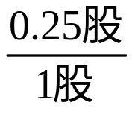
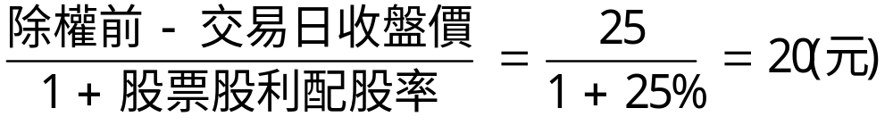
股利發放（續）
<說明>
投資人要在除權日之前（即6月6日之前）買進A公司的股票，才能分配到股利。
股票面額為10元，2.5元的股票股利代表1股股票可以配得0.25股的股票股利。
配股率＝ ＝ 25%
除權參考價＝

Slide 63
交易費用與稅負
手續費:
  投資人買賣股票時，必須支付手續費，按筆數或是成交金額計算。
  例如臺灣股市目前的手續費則按成交金額的0.1425%計算。
交易稅:
  按成交金額計算。
  例如在臺灣股市賣出股票時，依成交金額支付0.3%的證券交易稅，而在香港股市，買賣雙方必須各依成交金額支付0.1%的印花稅。有很多國家不課徵證券交易稅，例如美國、日本與新加坡。

Slide 64
交易費用與稅負（續）
資本利得稅:
  針對證券買賣價差課徵的稅。
  有些國家採用分離課稅，例如日本，有些國家將資本利得併入一般所得課稅，並准許資本損失抵稅，例如美國，也有一些股市資本利得免稅，例如香港與新加坡。
股利所得稅:
  有些股市股利所得免稅，例如香港，有些國家將股利所得稅併入一般所得課稅，但准許資本損失抵稅，例如美國。

Slide 65
台灣的股利所得稅
境外投資人的股利所得採取分離課稅，稅率為20%；
境內投資人的股利所得併入一般所得課稅，境內投資人報稅時可以將分配股利的公司繳交的營利所得稅折半作為抵稅額。
  在臺灣單筆股利如果達到2萬元，必須扣取2%的補充健保費。
由於臺灣對股利所得課稅及補充健保費，但是不准許資本損失抵稅，導致一般傾向在除息除權前賣出持股以免被課稅。

Slide 66
交易費用與稅負（續）
<範例9>
張三以每股30元價格買進10萬股X公司股票， X公司每股分配3元現金股利，除息後張三以每股27.5元出清X公司股票，
張三繳納的證券交易稅為多少？
張三繳納的補充健保費為多少？
如果張三的所得稅率為30%，而X公司的所得稅率為17%，則張三繳納的股利所得稅為多少？
如果證券商給予張三手續費折扣，張三實際支付的手續費率為0.1%，則張三支付的手續費為多少？
張三的投資損益為多少？

Slide 67
交易費用與稅負（續）
<說明>
證券交易稅為:
  10萬×27.5元×0.3%=8,250元
健保費為:
  10萬×3元×2%=6,000元
張三得到的抵稅金額為:
  10萬×3元×17%×0.5
  因此，張三繳納的股利所得稅為:
  10萬×3元×30%-10萬×3元×17%×0.5
  =10萬×3元×21.5%=64,500元
張三支付的手續費為:
  10萬×30元×0.1%+ 10萬×27.5元×0.1%=5,750元

Slide 68
交易費用與稅負（續）
張三的投資損益為:
賣出金額-買進金額+股利所得-稅負及手續費總額
  賣出金額-買進金額+股利所得
    =10萬×27.5元-10萬×30元+10萬×3元=50,000元
  張三所繳納的稅負及手續費總額為:
    證交稅+補充健保費+股利所得稅+手續費
    = 8,250元+6,000元+64,500+5,750元=84,500元
  所以，張三的投資損益為:
    50,000元-84,500元= -34,500元

Slide 69
信用交易
融資交易
  投資人買進股票時，只支付一部份成交價金，不足的金額以股票為擔保品向證券公司融資。
  融資金額佔股票成交價金的比率稱為「融資比率」，例如投資人買進100萬元的股票，只支付40萬元，其餘60萬元是向證券公司融資，則融資比率為60% 。
融資60萬元
價金100萬
證券公司
投資人
股票市場
以股票擔保
股票

Slide 70
融資交易（續）
<範例10>
張三在6月6日以每股60元融資買進1張(1張=1,000股)台積電股票，融資比率為60%，半年後以每股80元賣出，融資利率為10%，則
  張三的融資金額與自備款各為多少？
  張三的投資損益為多少？

Slide 71

融資交易（續）
<說明>
融資金額＝買進股票總價值×融資比率
＝1,000股×60×60%＝36,000(元)
  融資自備款＝買進股票總價值－融資金額
＝1000股×60－36,000＝24,000(元)
買進手續費＝買進股票總價值×1.425
＝1000股×60×1.425 ＝85(元)
融資利息＝融資金額×融資利率
＝36,000×10%×1/2＝1,800(元)
賣出手續費＝賣出股票總價值×1.425
＝1,000股×80×1.425 ＝114(元)
證券交易稅＝賣出股票總價值×3
＝1,000股×80×3 ＝240(元)
獲利＝資本利得－相關費用與稅負
＝(80－60)×1,000股－(85＋1,800＋114＋240)
＝17,761(元)

Slide 72
融券交易
投資人向證券公司借入股票並賣出，以後再買進股票並歸還證券公司。
融券保證金金額佔股票成交價金的比率稱為「融券保證金比率」，目前融券保證金比率都是90%。
  投資人融券賣出100萬元的股票，則除了必須將賣出股票的價金100萬元留置在證券公司，還必須繳交90萬元的融券保證金。
出借股票
賣出股票
證券公司
投資人
股票市場
1. 價金100萬元擔保
2. 融券保證金90萬元
價金100萬元

Slide 73
融券交易（續）
<範例11>
張三在6月6日以每股20元融券賣出A公司票10張(10,000股)，融券保證金比率為90%，半年後以每股15元回補，則
  張三的融券擔保品金額與融券保證金金額各為多少？
  張三融券的損益為多少？

Slide 74
融券交易（續）
<說明>
融券擔保品金額
＝融券賣出成交價款－融券手續費(0.1%)－證券商手續費
－證券交易稅
＝10,000×20－10,000×20×0.1%－10,000×20×1.425
－10,000×20×3
＝200,000－200－285－600
＝198,915(元)
融券保證金金額＝10,000×20×90%＝180,000(元)
回補時買進手續費＝10,000×15×1.425 ＝213(元)
獲利＝資本利得－相關費用與稅負
＝10,000×(20－15)－(200＋285＋600＋213)
＝48,702(元)

Slide 75
擔保維持率
當融資買進的股票價格下降到一定程度，或融券賣出的股票價格上升至一定程度，導致投資人的擔保品及保證金不足以涵蓋信用交易風險時，投資人必須補繳差額。
用來衡量融資擔保品價值，或融券擔保品及保證金是否足夠，據以決定投資人應否補繳差額的比率，稱為「擔保維持率」。

Slide 76
當日沖銷
投資人可以在同一交易日，融資買進並融券賣出同1支股票，這種交易方式稱為資券相扺，俗稱當日沖銷
目前只有集中市場開放當日冲銷

Slide 77
金融辭典：除息行情
除息行情：股票除息後的價格高於除息參考價(除息參考價等於除息前一天的收盤價扣除每股現金股利)的現象，俗稱填息現象。
  股票除息後的價格價應該等於除息參考價，但是Campbell和Beranek(1955)卻發現紐約證券交易所上市的股票在除息日收盤價有高於除息參考價的現象。
除息行情的發生是因為投資人的股利所得稅率大於資本利得稅率。
  如果參與除息，投資人為股利所得繳納的稅金將大於股票跌價損失可以抵免的稅金，他們必須得到補償，否則不會參與除息，而股票除息後的價格高於除息參考價正是市場達到均衡時，投資人參與除息所得到的補償。
  為了減少稅負，傾向在除息前賣出持股，除息後再將其買回，這將導致股價在除息前下跌並在除息後上漲。
註：Campbell, J. A. and W. Beranek.1955. Stock price behaviour on ex-dividend dates. Journal of Finance, 10(4): 425-429.

Slide 78
金融視窗: 報酬指數
報酬指數：考量現金股利的再投資而編製的股價指數。
  一般的股價指數並未考慮現金股利的再投資，其計算的投資報酬率只能反應市場投資組合的資本利得率，
  利用報酬指數所計算的投資報酬率，才是市場投資組合真正的投資報酬率。
如「臺灣發行量加權股價指數」並沒有考慮現金股利再投資，當指數的成份股配發現金股利時，指數就會因為扣除現金股利金額而下降，
  如果以這個指數來計算持有指數成份股的投資報酬率，因為沒有考慮配發現金股利的因素，報酬率會被低估。

Slide 79
金融視窗: 報酬指數（續）
臺灣證券交易所自2003年起開始編製報酬指數，即「臺灣發行量加權股價報酬指數」，
  這個指數有考慮現金股利再投資，編製的邏輯是每當指數成份股除息時，就會調整指數的除數使指數不會因為配發現金股利而降低，這相當於把現金股利再投資用以購買指數成份股。
臺灣發行量加權股價報酬指數是以2002年12月31日為基期，當天發行量加權股價指數收盤為4,452.45點，所以，當天的發行量加權股價報酬指數收盤也是為4,452.45點，以後隨著指數成份股配發現金股利，報酬指數將日益高於發行量加權股價指數。

Slide 80
金融焦點：
公司為什麼要減資？
減資是指公司將部分發行在外的股票收回註銷，一般來說，公司減資有三種情況
  嚴重虧損的公司藉著減資打掉累積虧損，讓公司有重新出發的機會
  實施庫藏股制度的公司買回自家公司股票，並將庫藏股註銷減資。公司買回自家股票並加以註銷，主要原因有三個：
    股本過高，公司實施庫藏股減資後，可以提高每股盈餘。
    公司經理人認為自家股票價格被市場低估，希望藉實施庫藏股減資，提高每股價值，並向投資人傳遞股票價格被低估的訊息。
    公司經理人希望藉庫藏股制度拉抬自家股票價格，替特定人護盤。
  處於獲利狀態的公司以現金將資本還給股東

Slide 81
金融焦點：
公司為什麼要減資？(續)
公司辦理現金減資的原因主要有以下三個：
  公司現金太多又沒有值得進行的投資計畫，因此辦理現金減資，把資金還給股東， 如2002年晶華首度現金減資21.5億元，每股退還現金5元，2006年二度現金減資15.56億元，每股退還現金7.2元。
  公司希望適度降低股本，提升股東權益報酬率（returns on equity，ROE，以 IC設計公司凌陽為例，該公司在2006年第4季決定每股發還股東現金5元，實收資本額由102.28億元降至51.14億元，減資金額高達51.14餘億元，股東權益報酬率可望由第三季末的16.01% 提高到20%以上。
  股東需要資金進行其他投資，例如富邦產險在2006年減資100億元，將資金還給母公司富邦金控。

Slide 82
金融焦點：
公司為什麼要減資？(續)
減資的利弊：
  利：對營收與獲利穩定、資金足以應付營運需求而資金使用效益已經不高的企業而言，以減資將部分股本還給股東，確實可以提高股東權益。
  弊：對產業環境千變萬化、需要藉資本支出再投資或資金使用效益較高的企業而言，現金減資不見得對股東有利，因為企業可能因資金不足而發生流動性問題，或是有好的投資機會出現時，企業可能無法及時把握。

Slide 83
金融焦點:
兩稅合一與投資人行為
兩稅合一：公司在繳納營利事業所得稅之後，將盈餘以股利方式分配給股東，個人股東的股利所得必須併入綜合所得課稅，而公司繳納的營利事業所得稅則退還給個人股東的稅賦制度。
股票除息前後應該採取何種交易策略比較有利？取決於其所得稅率及股利抵稅率的高低。
  所得稅率小於股利抵稅率的投資人，有誘因採取在除息前買進並在除息後賣出的策略，以獲取退稅利益。
  所得稅率大於股利抵稅率的投資人，有誘因採取在除息前賣出並在除息後買回的策略，以規避稅賦。

Slide 84
金融焦點:
兩稅合一與投資人行為（續）
臺灣自2015年開始將股利的可扣抵稅額減半，亦即投資人在申報所得稅時，不能將公司繳納的營利事業所得稅全額扣抵，而只能扣抵一半。
在臺灣現行稅制下，投資人獲得股利可能會被課重稅，而且還必須繳納健保補充費，可是投資股票的跌價損失卻不能抵稅。
  如果其它條件不變，所得稅率高的投資人將偏好持有股利率低的股票。

Slide 85
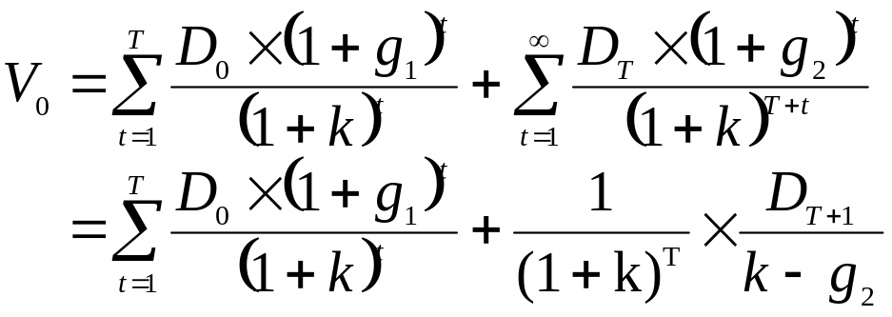
附錄1：股利超級成長模式
假設某公司的現金股利在前T年每年成長g1，g1＞k，T年以後的股利年成長率下跌為g2，g2＜k
股利超級成長模式其實是二段式的評價模型，第一段是將前T年的現金股利折現為現值。第二段是以股利固定成長模型將T+1年起的現金股利折現為第T年的價值，再折現為現值。

Slide 86
附錄2：臺灣股票市場發展概況
在證交所成立以前，臺灣的股票交易並無集中的場所，投資人在證券商營業處所以議價方式買賣股票。
1962年臺灣證券交易所成立，股票市場分為採競價方式成交的集中市場及採議價方式成交的上櫃市場(店頭市場)。
1968年政府制定「證券交易法」，將股票的發行與交易納入有系統的管理，同年訂定「有價證券上市審查準則」，作為審查公開發行公司股票上市的審查依據。
1971年臺灣證券交易所開始編製、發佈「臺灣加權股價指數」(以1966年為基期)，以衡量股票市場的價格走勢。

Slide 87
附錄2：臺灣股票市場發展概況（續)
1980年中期之後，臺灣股票市場邁入高成長與國際化的階段，1980年後期，由於國內資金充沛，預期新台幣升值引起外資大量湧入，加權股價指數及股票成交金額迭創新高。
為因應金融自由化與國際化的時代潮流，政府於1989年訂定「證券商設置標準」，開放證券商設立。
1991年實施「外國專業投資機構制度」(QFII)，開放取得許可的外國專業投資機構投資臺灣股票市場；
1997年實施「期貨交易法」，開放期貨交易，投資人可以利用指數期貨避險；
2003年取消QFII制度、解除對國外投資人投資臺灣股市的各項限制。

Slide 88
附錄2：臺灣股票市場發展概況（續)
目前臺灣的股票交易市場分為集中市場與上櫃市場，集中市場的規模大於上櫃市場。
臺灣股票市場的投資人一向以本國自然人為主，
  但近年來，本國法人與外國法人的重要性已日明顯提高。
過去，臺灣股票市場的投機氣氛極為濃厚，投資人以短線進出為主，導致臺灣股票市場的成交值周轉率明顯高於其他國家，
  但最近幾年，臺灣股票市場的投機風氣與投資人短線進出的現象已經明顯改善。

